Slide 1


Slide 2

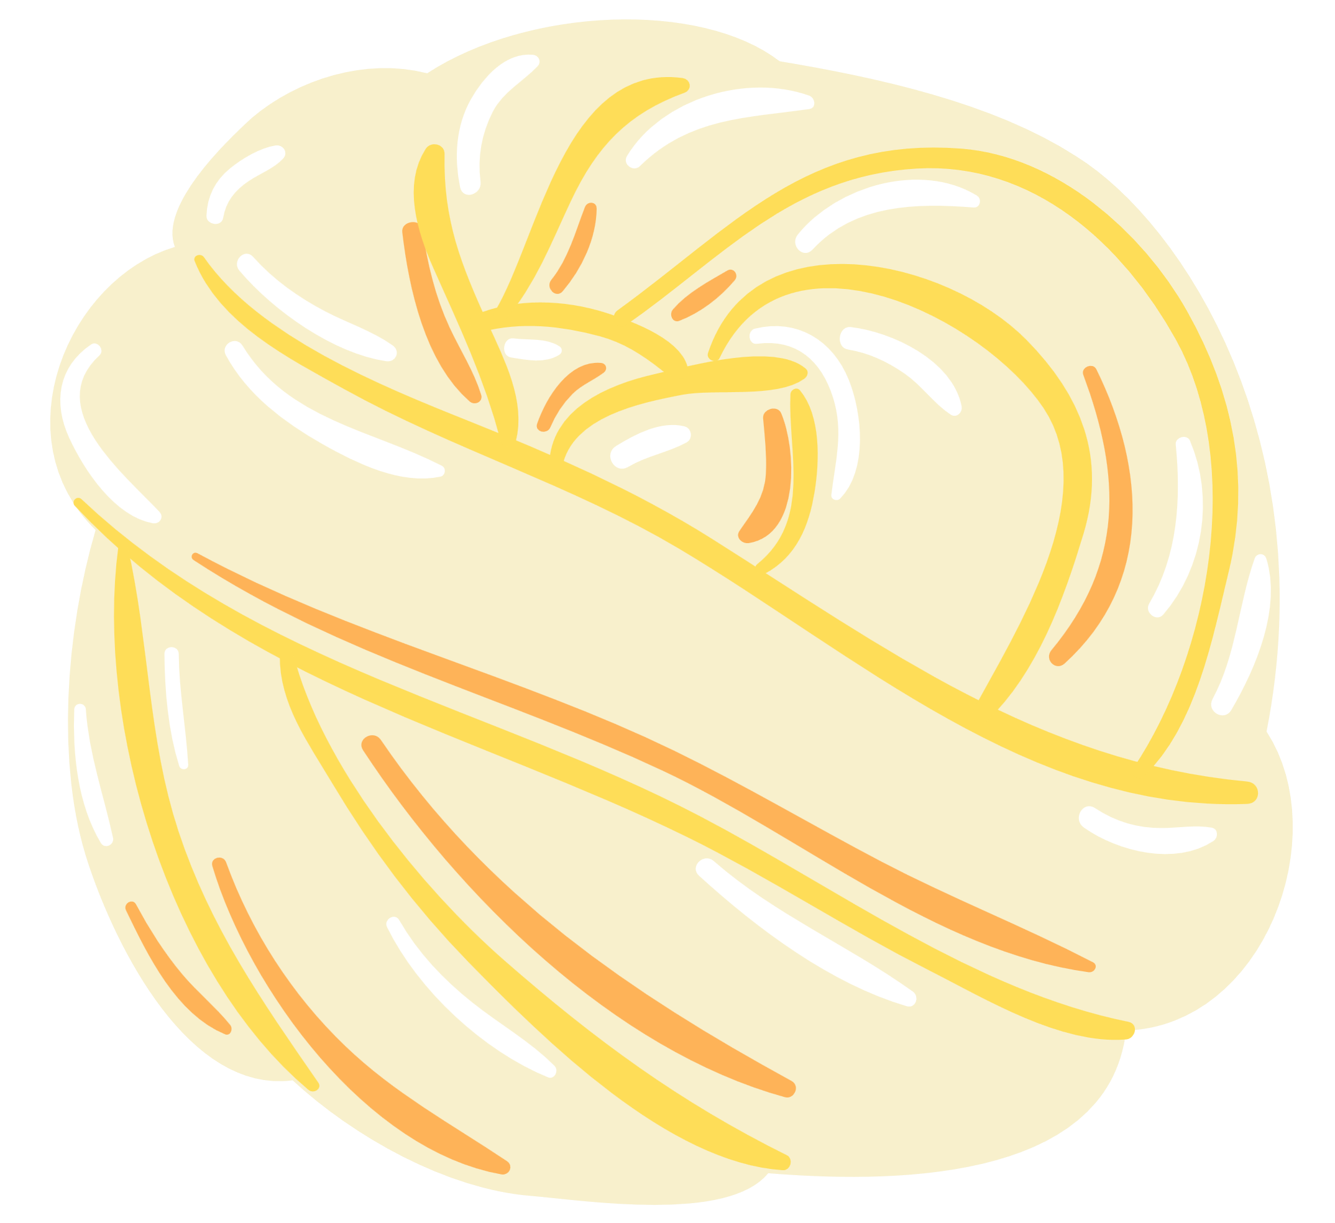
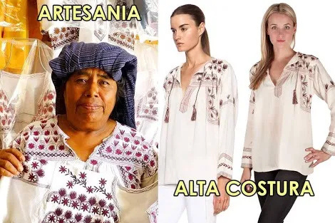
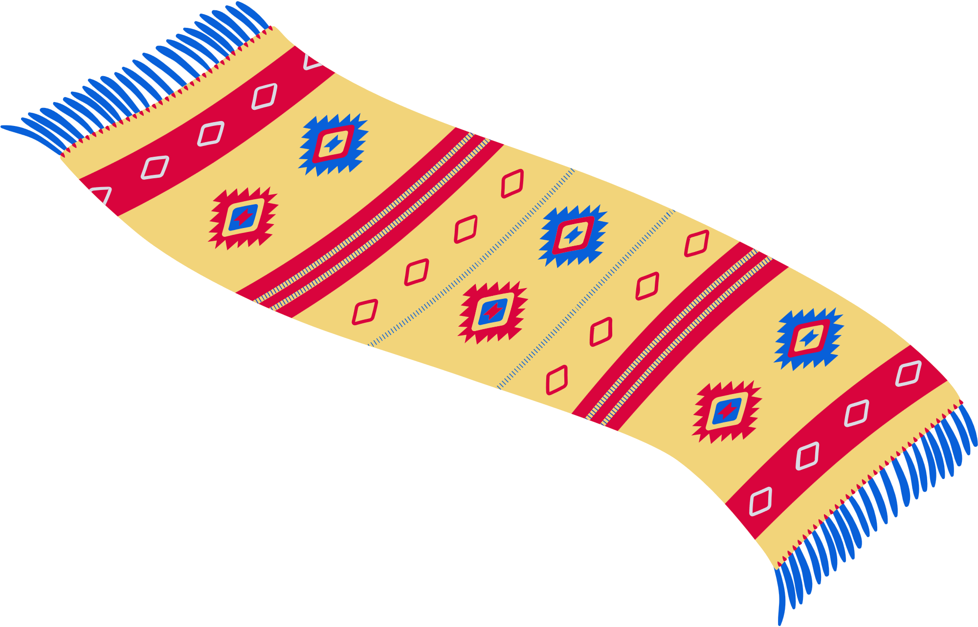

Hay 39 casos de plagio artesanal de Oaxaca.
Existen 95 mil artesanos que están distribuidos en los diferentes municipios del estado.
Gobierno de Oaxaca 2024

Slide 3





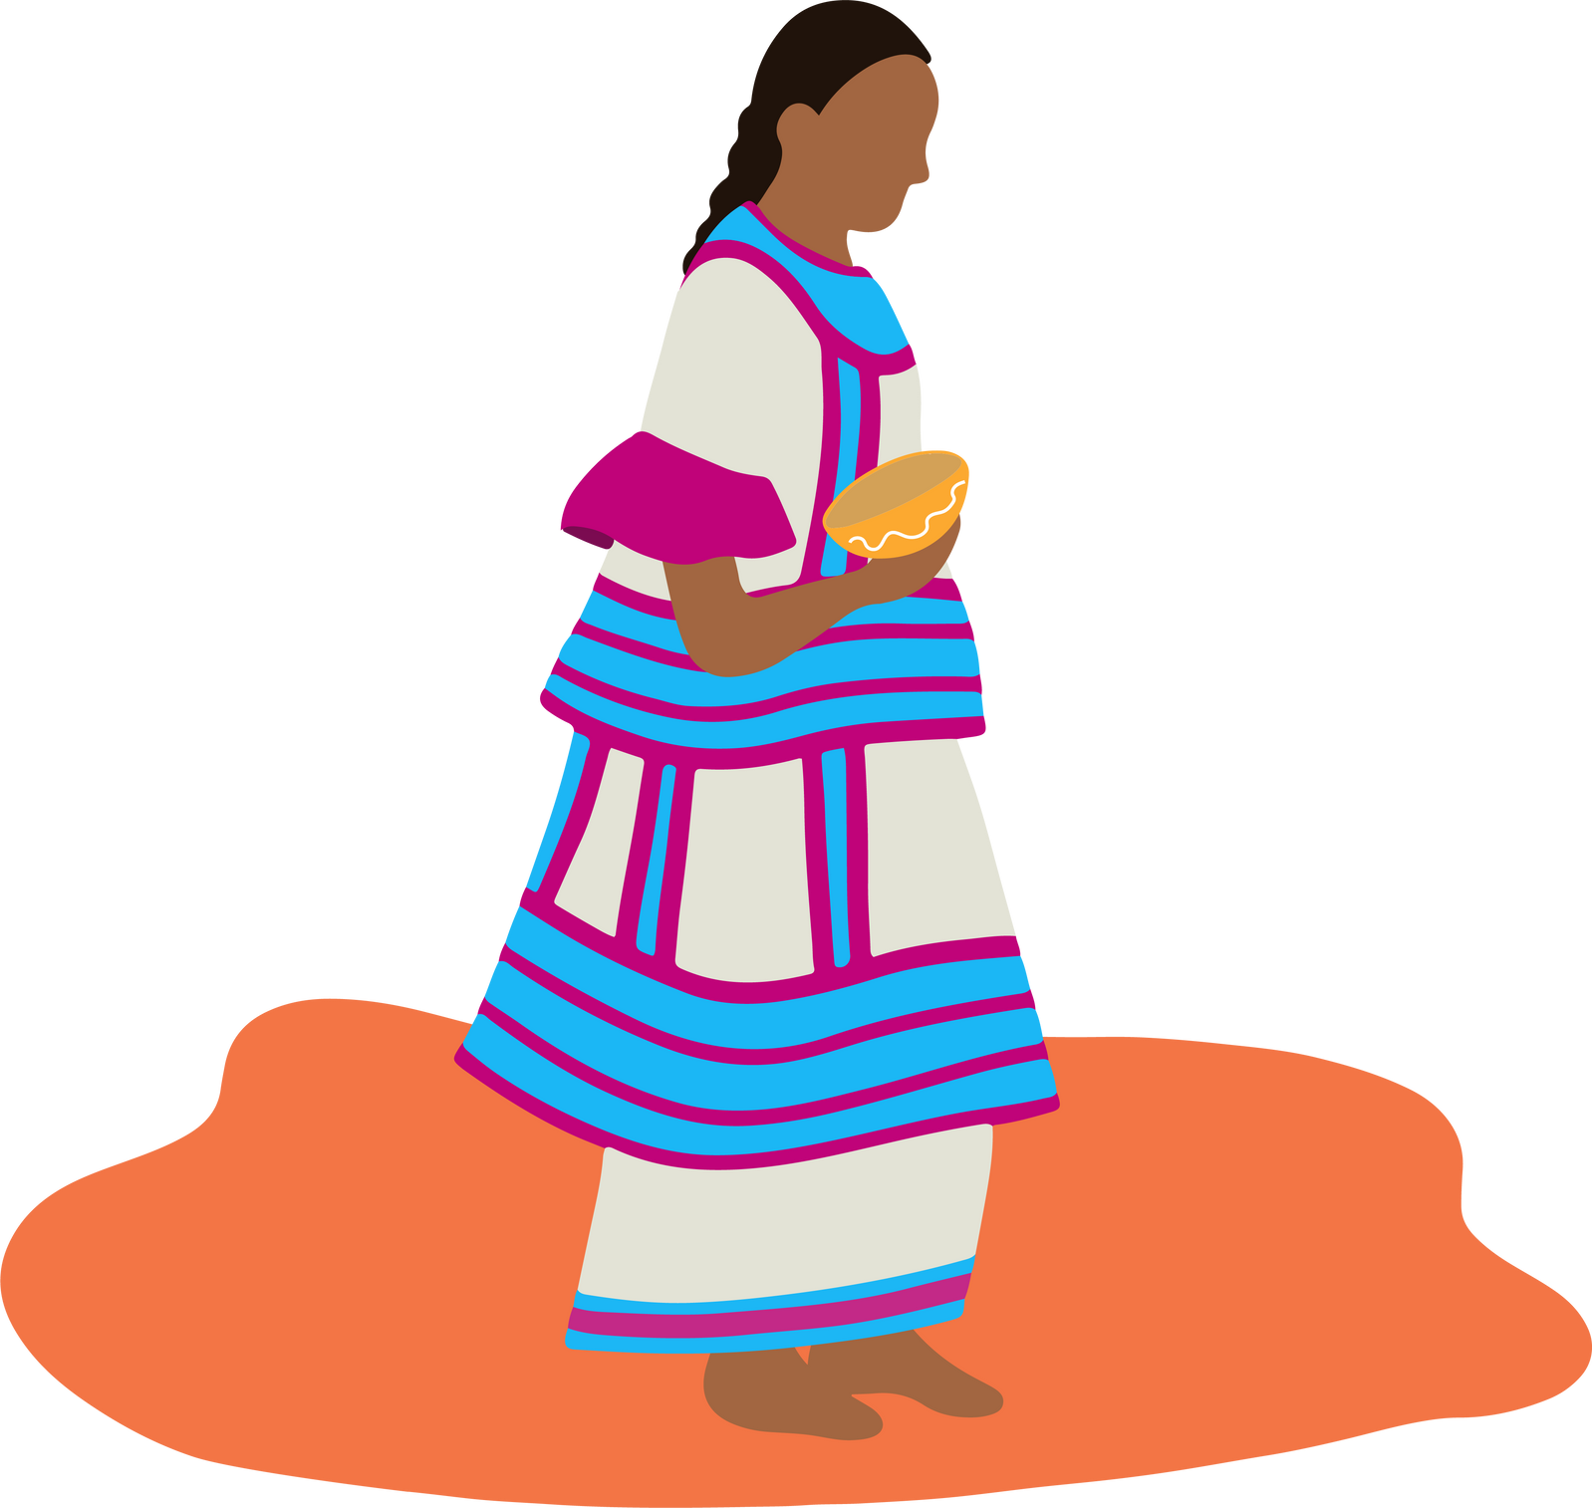

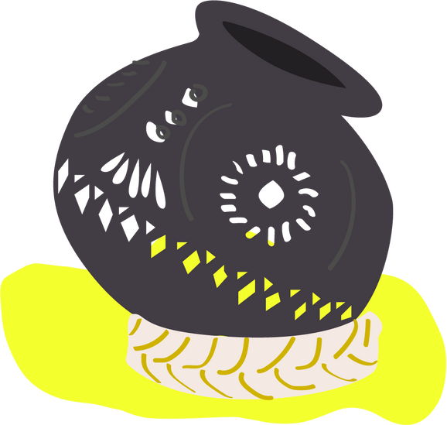
Una aplicación web progresiva (PWA) para la venta de artesanías, dándole una autentificación al artesano y su producto, mediante un certificado digital

Slide 4



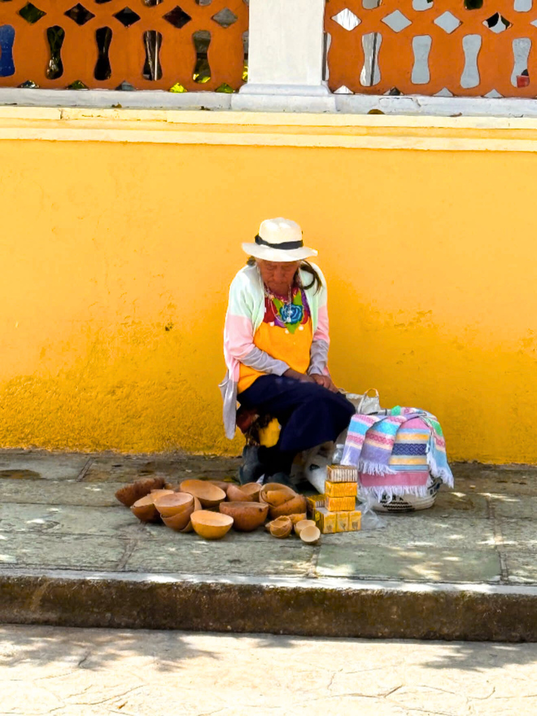
Somos un grupo de mujeres nativas del estado de Oaxaca, tenemos consciencia social respecto a la cultura de nuestro Estado, buscamos ayudar y proteger a los artesanos, evitando el plagio cultural.

Slide 5
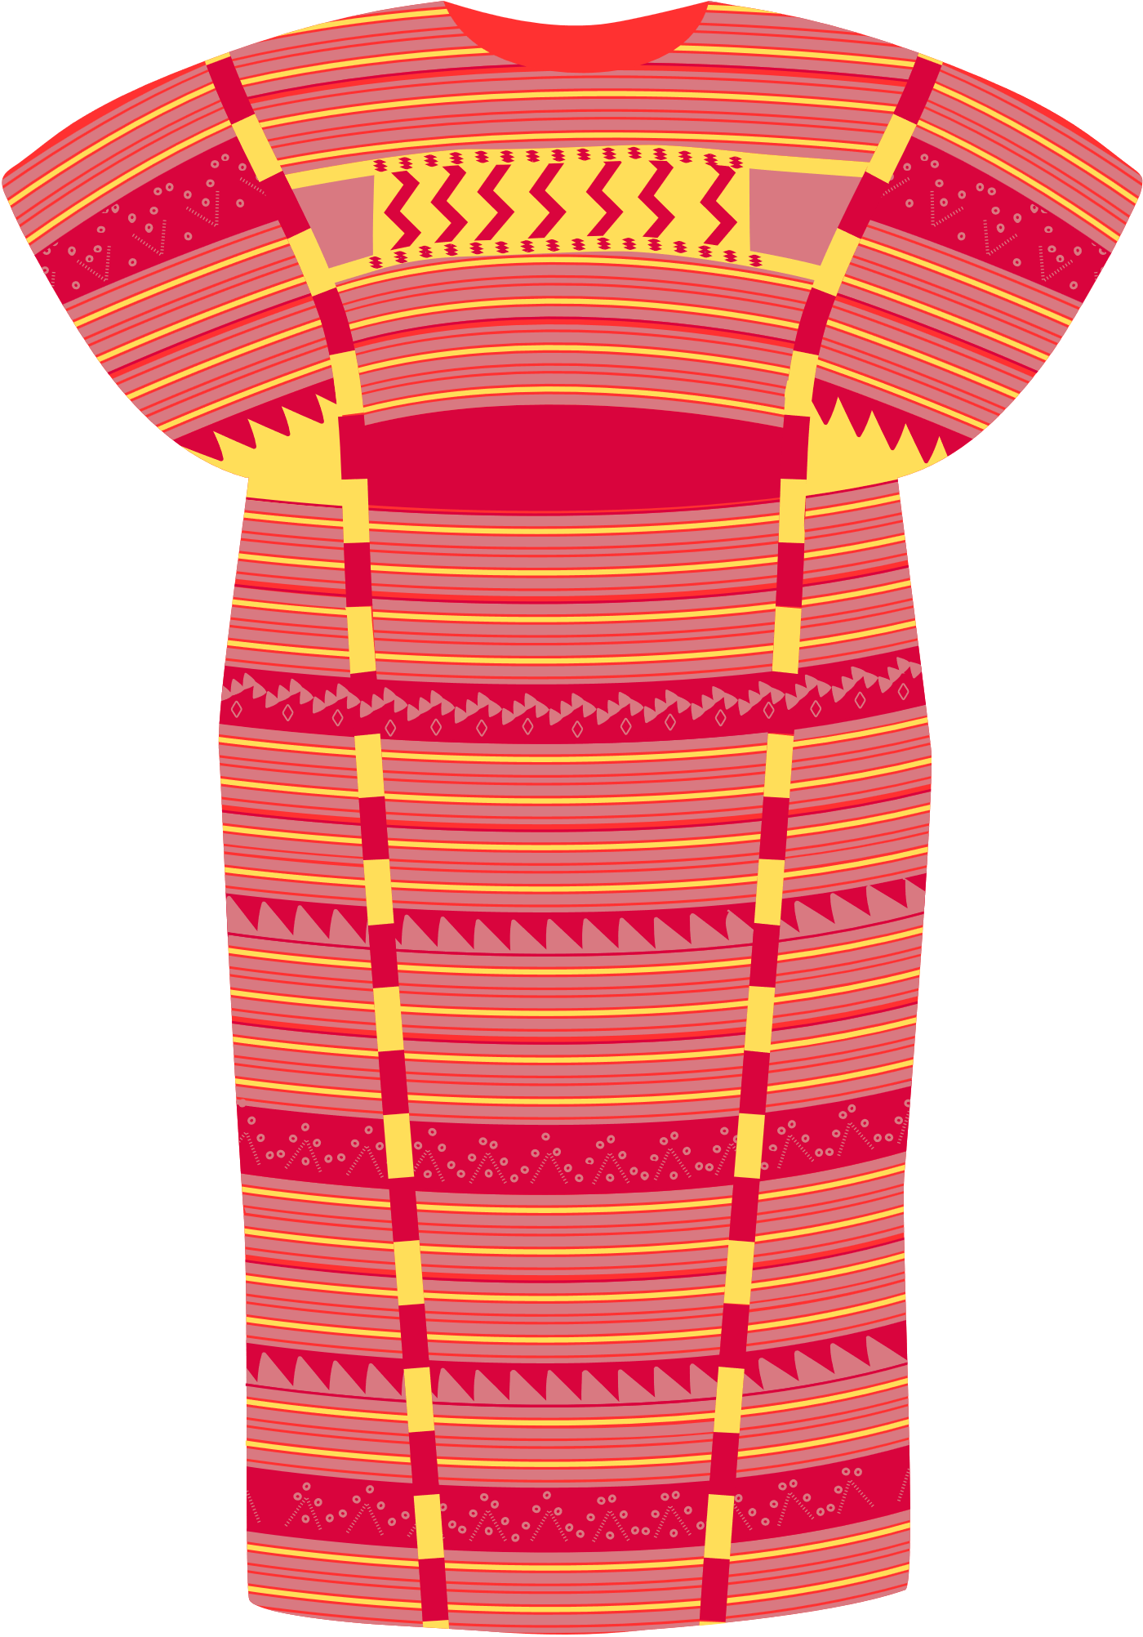
Esencia comprara el producto con su precio original al 100% , le aumentamos el 10% adicional al precio original, con el fin de tener una comisión de gastos operativos, esto para no afectar al artesano.

